Slide 1
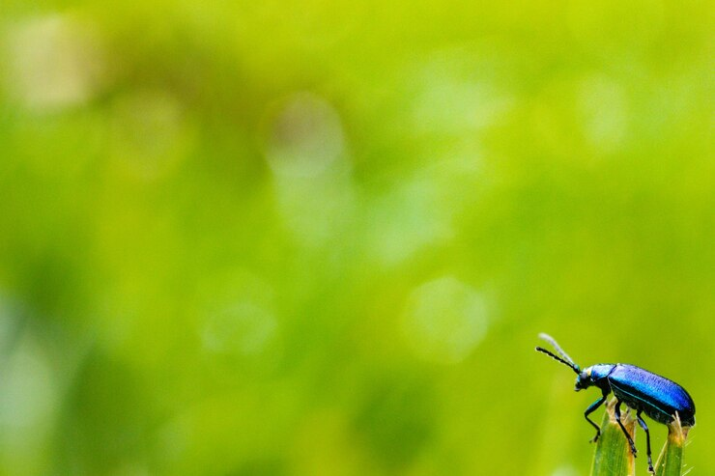
Живі утилізатори відходів
Роботу виконала:
Бузинська Марія
Учениця 9-А класу
Путильського ліцею
Керівник:
Гусенкова Лідія Ігорівна
Вчитель біології
Путильського ліцею

Slide 2
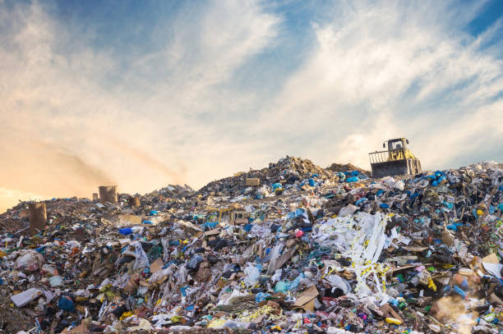
Загальна проблема всього світу — велика кількість сміття. Щорічно у світі утворюється 2 млрд тонн побутових відходів, і ця кількість збільшується з кожним роком. За прогнозами Світового банку, до 2030 року кількість відходів може вирости до 2,58 млрд т, а до 2050-го — до 3,77 млрд т. В Україні проблема зі сміттям критична — на сміттєзвалища потрапляє велика кількість сміття, і деякі полігони твердих побутових відходів заповнені на 80-95%. Одиним із шляхів вирішення проблеми відходів може стати використання деяких мікроорганізмів здатних розкладати пластик завдяки спеціальним ферментам.

Slide 3
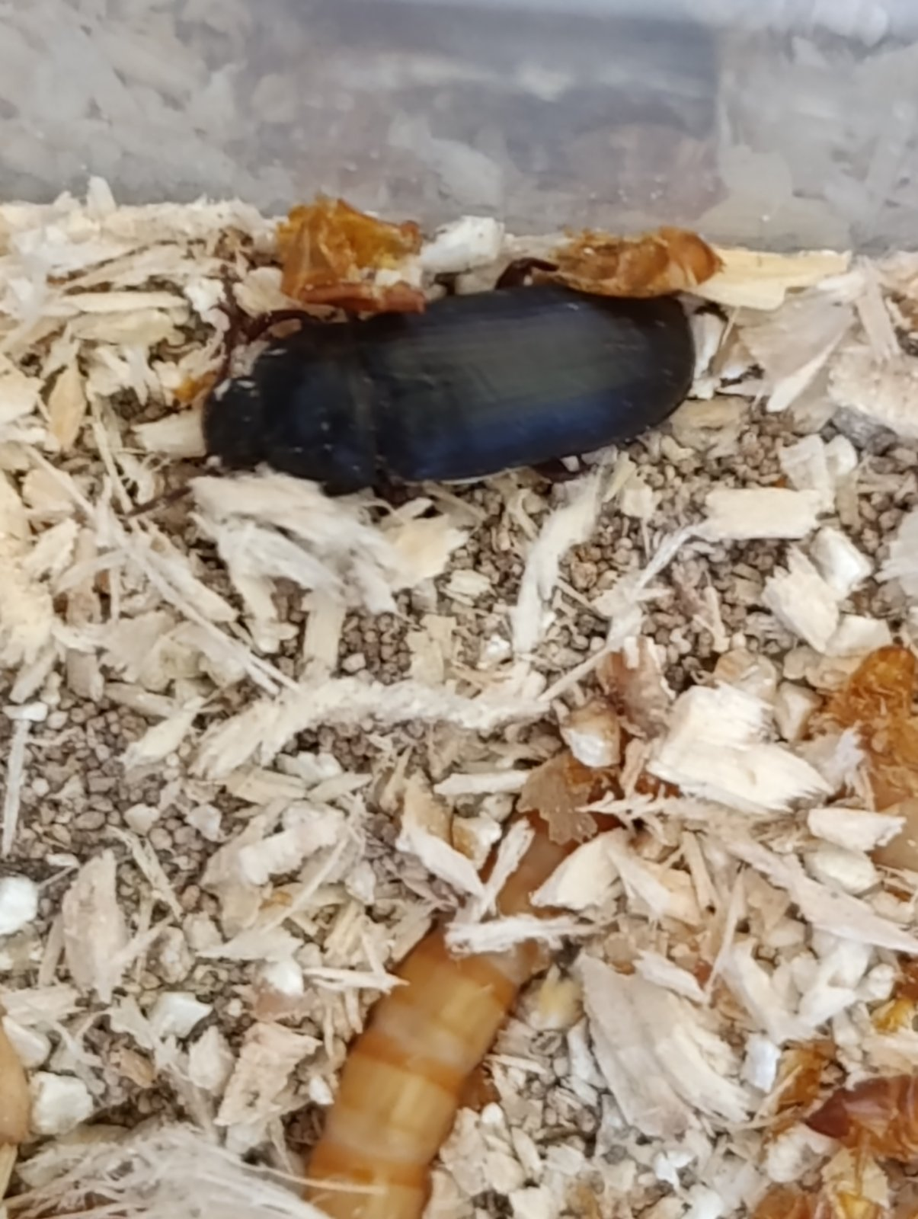
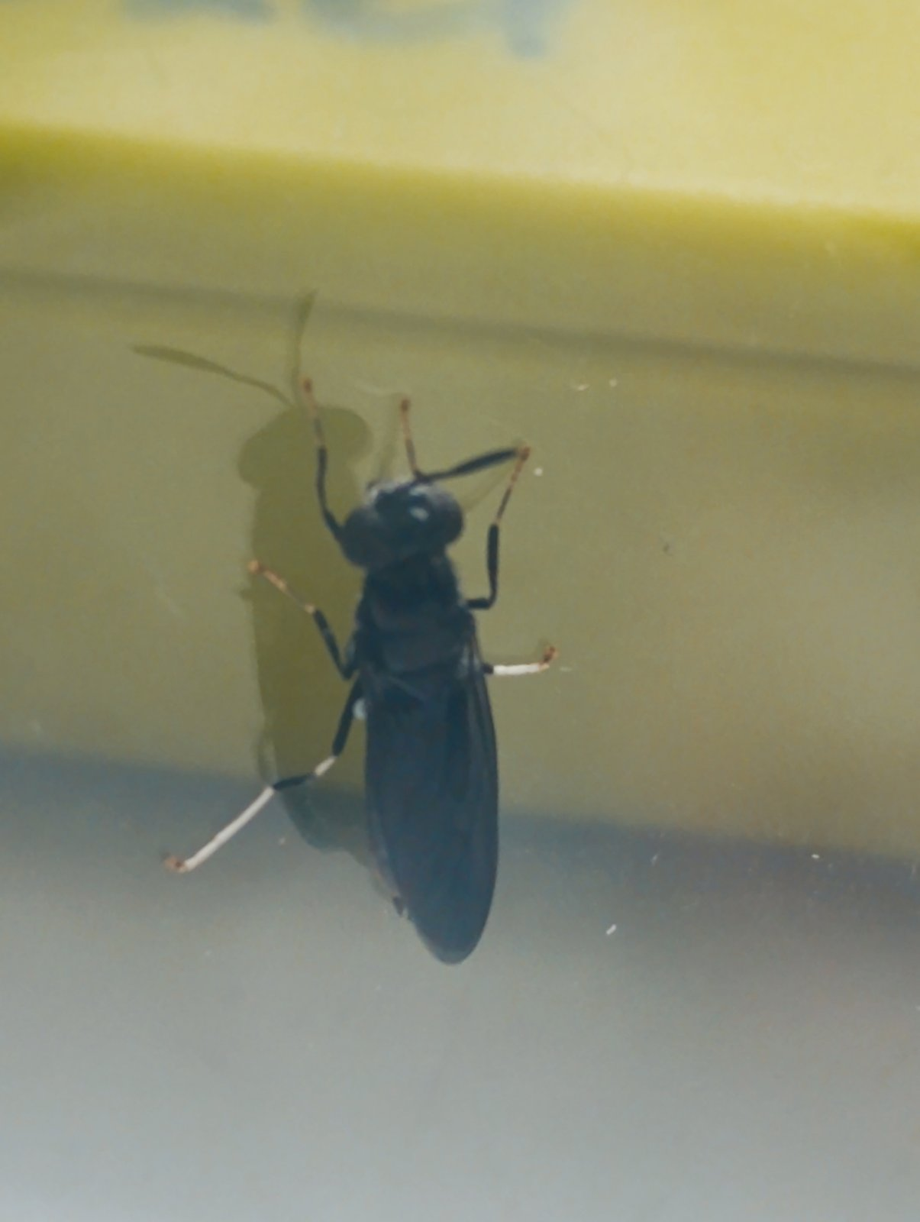
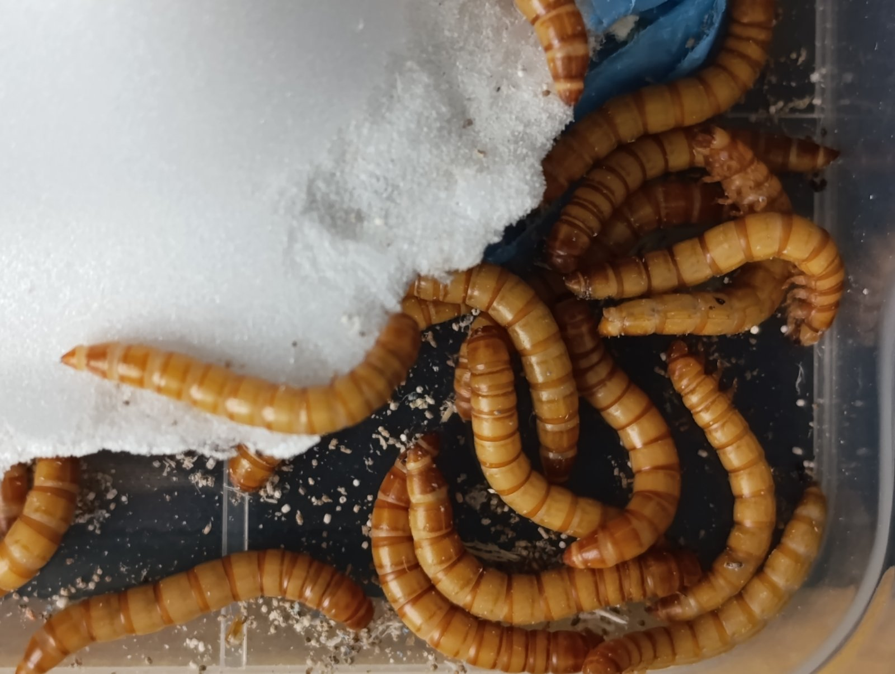
Вищі організми, що допомагають у розкладі
Восковий хробак (личинки великої воскової молі, Galleria mellonella) – здатні перетравлювати поліетилен завдяки симбіотичним бактеріям у кишечнику.
Борошняний хробак (личинки Tenebrio molitor) – може споживати пінопласт і розкладати його без шкоди для власного здоров’я.Чорна левинка-органічні відходи.

Slide 4
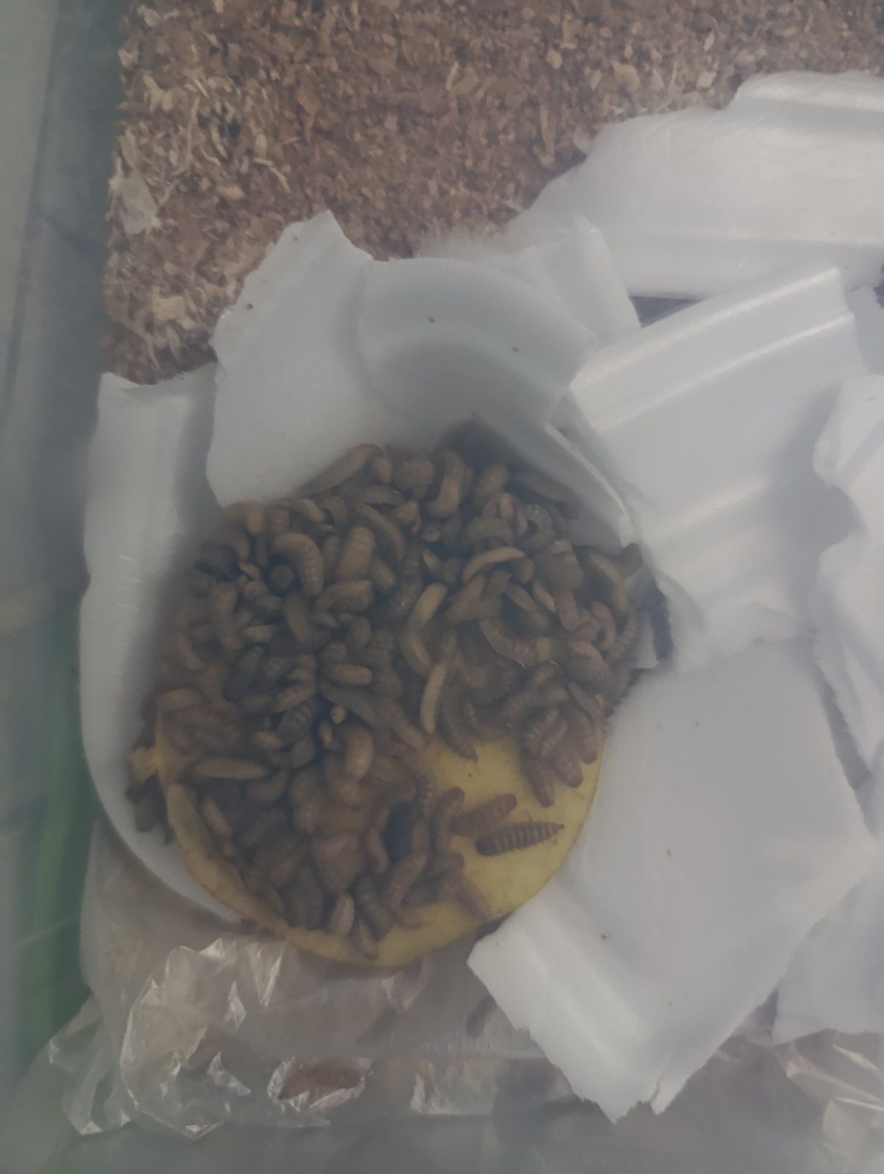
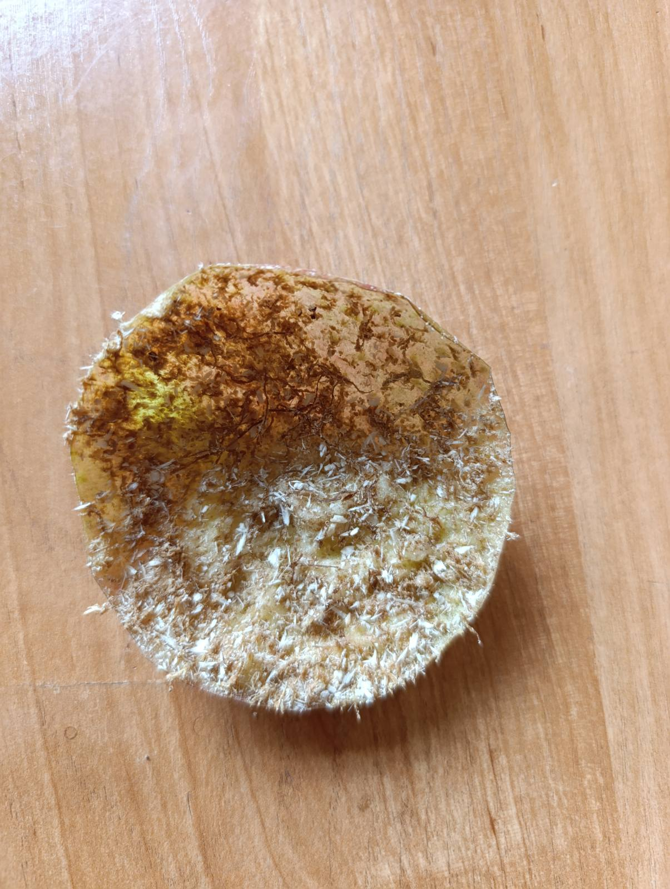
Чорна левинка – універсальний перетворювач органічних відходів
Використовувати чорну левинку можна по-різному. Найпростіший варіант – переробка органічних відходів у своєму присадибному господарстві з отриманням живих личинок для годування продуктивних тварин та свійської птиці, а також чудового зоогумусу для удобрення ґрунту на городі. Можна використовувати технологію «ферма на столі» з повним циклом. Личинки Чорної левинки можуть переробляти майже будь-яку органіку: гній, курячий послід, зіпсовані фрукти та овочі, трупи тварин, боєнські відходи, протухле м’ясо, кухонні відходи та залишки овочів, недоїдену їжу та багато іншого.

Slide 5
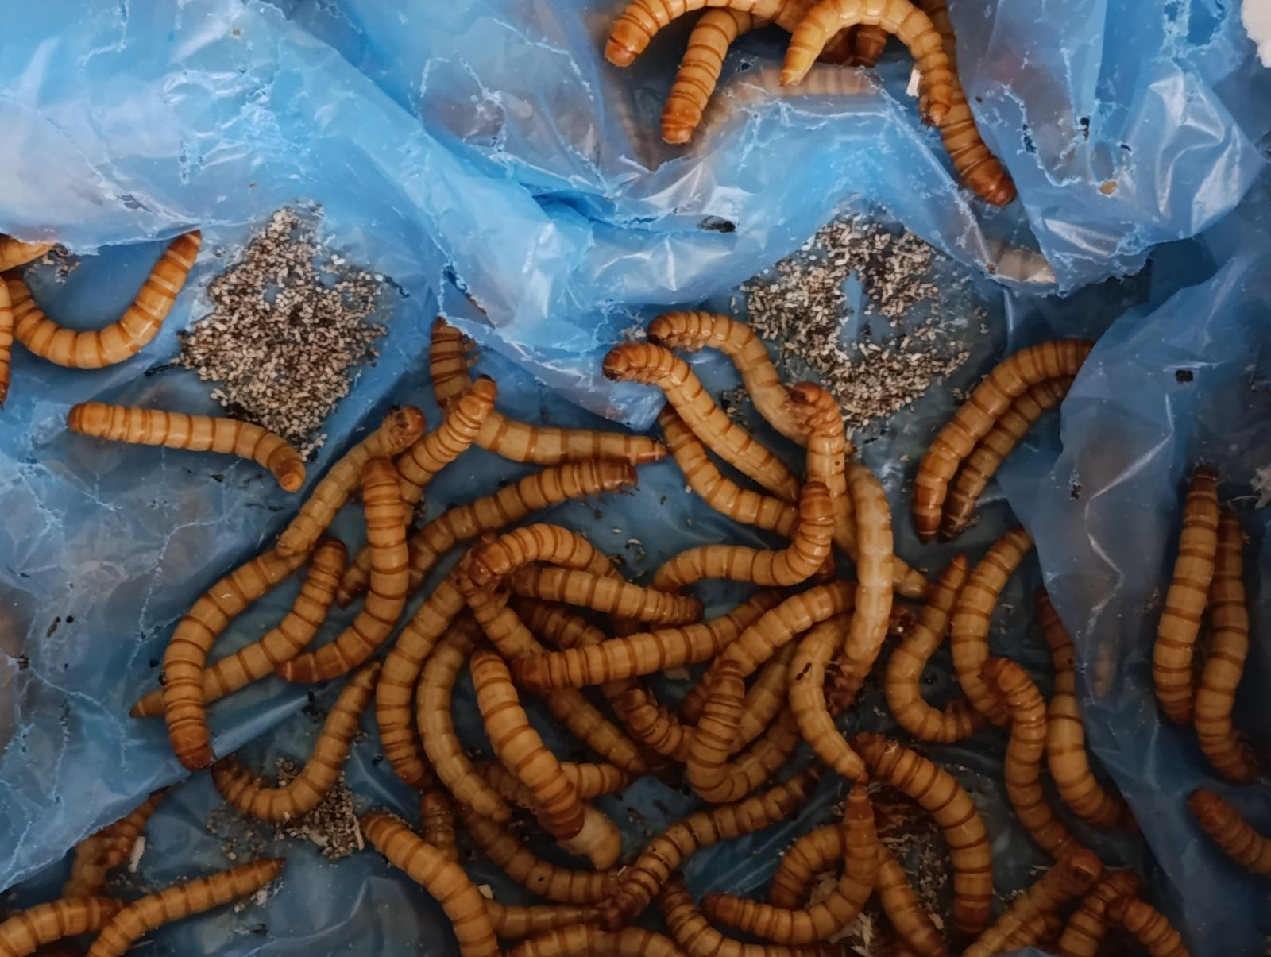
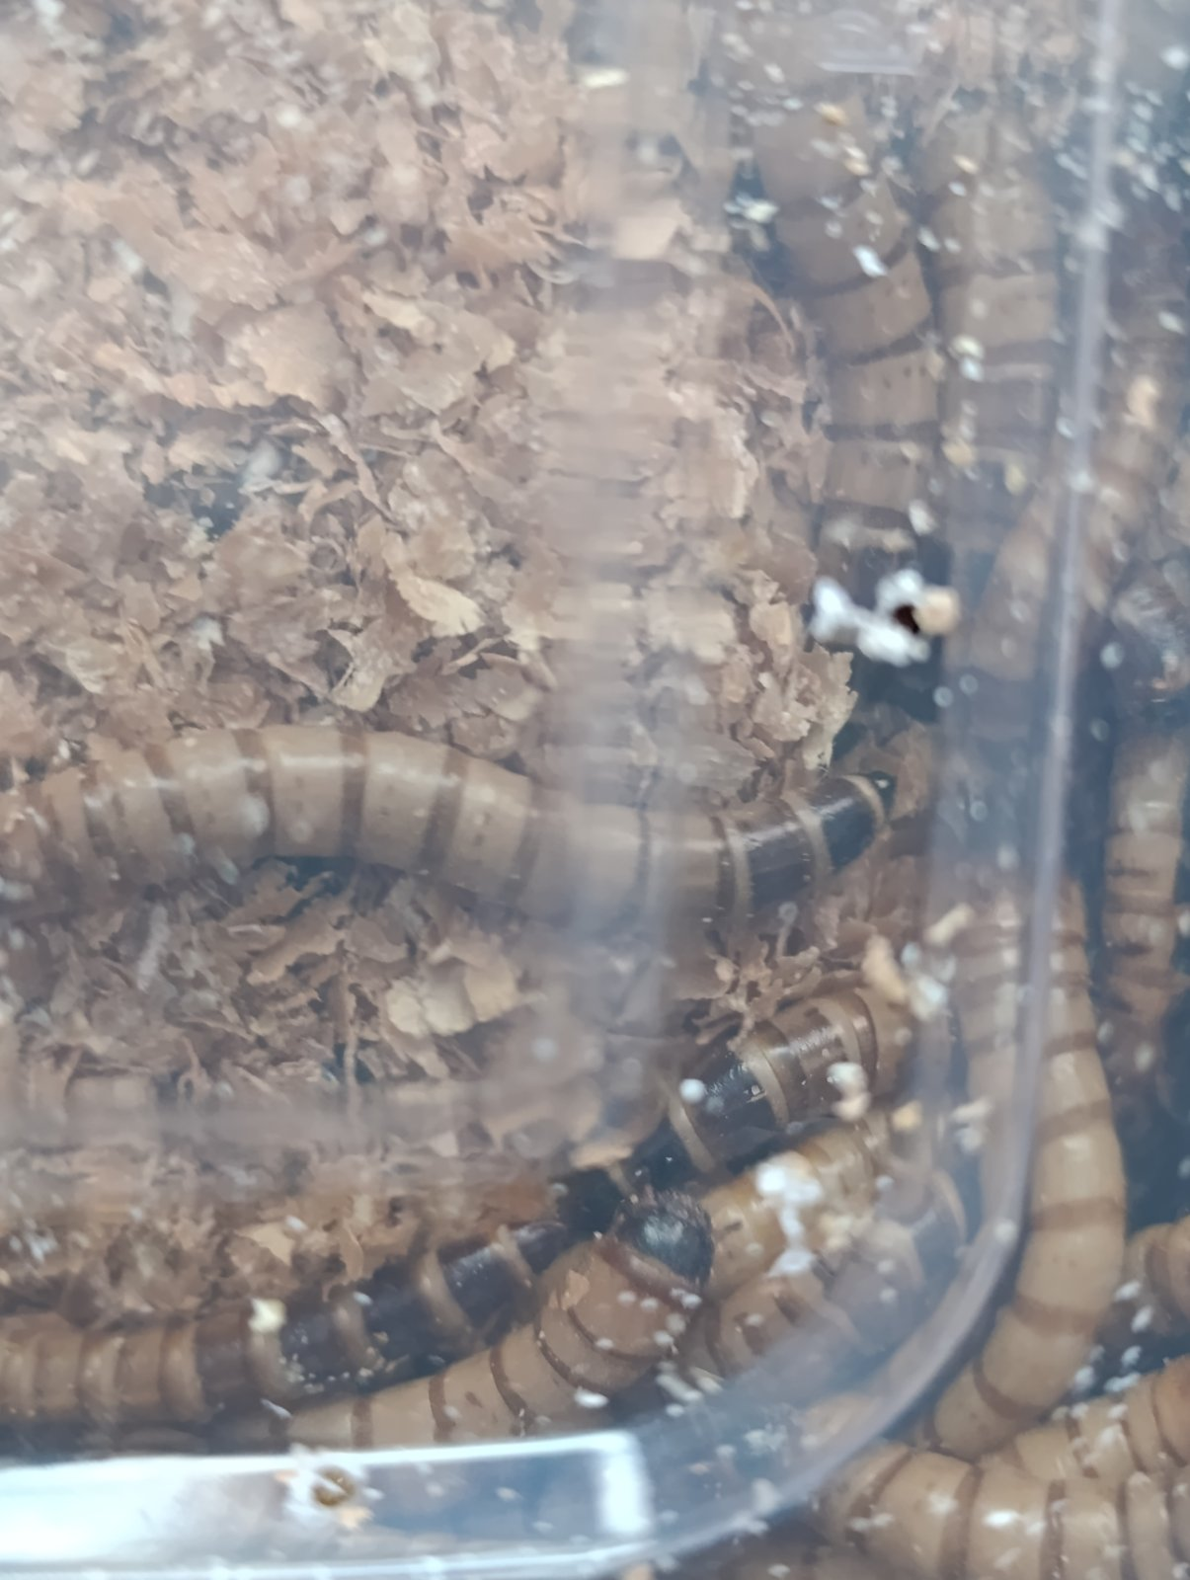
У Зоофобаса (Zophobas morio), як і у великого борошнистого хрущака, розрізнити самця і самку складно, але можливо, особливо на стадії дорослого жука (імаго).
Але оскільки вони можуть з'їсти за життя лише кілька міліграмів пластмаси, то для розв'язання проблеми пластикового забруднення їх потрібно було б залучити у нераціонально великій кількості. Через це вчені Наньянського технологічного університету вирішили скористатися бактеріями, які живуть у кишківнику цих личинок. Спочатку вчені взяли три групи личинок і тримали їх місяць на дієті з одного з трьох поширених видів пластику — поліетилену високої щільності, поліпропілену чи полістирену.

Slide 6
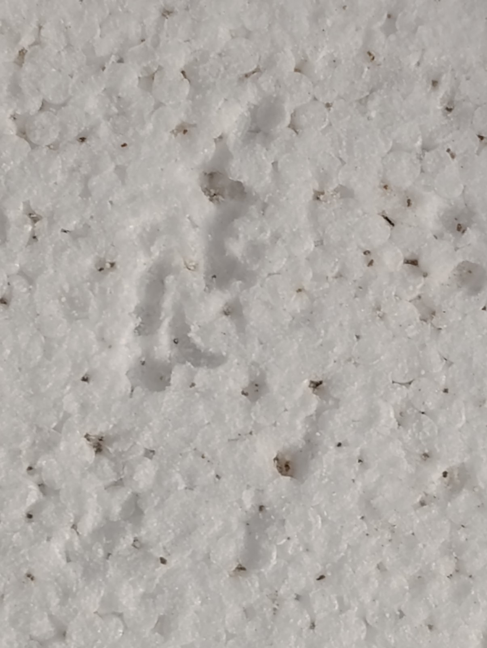
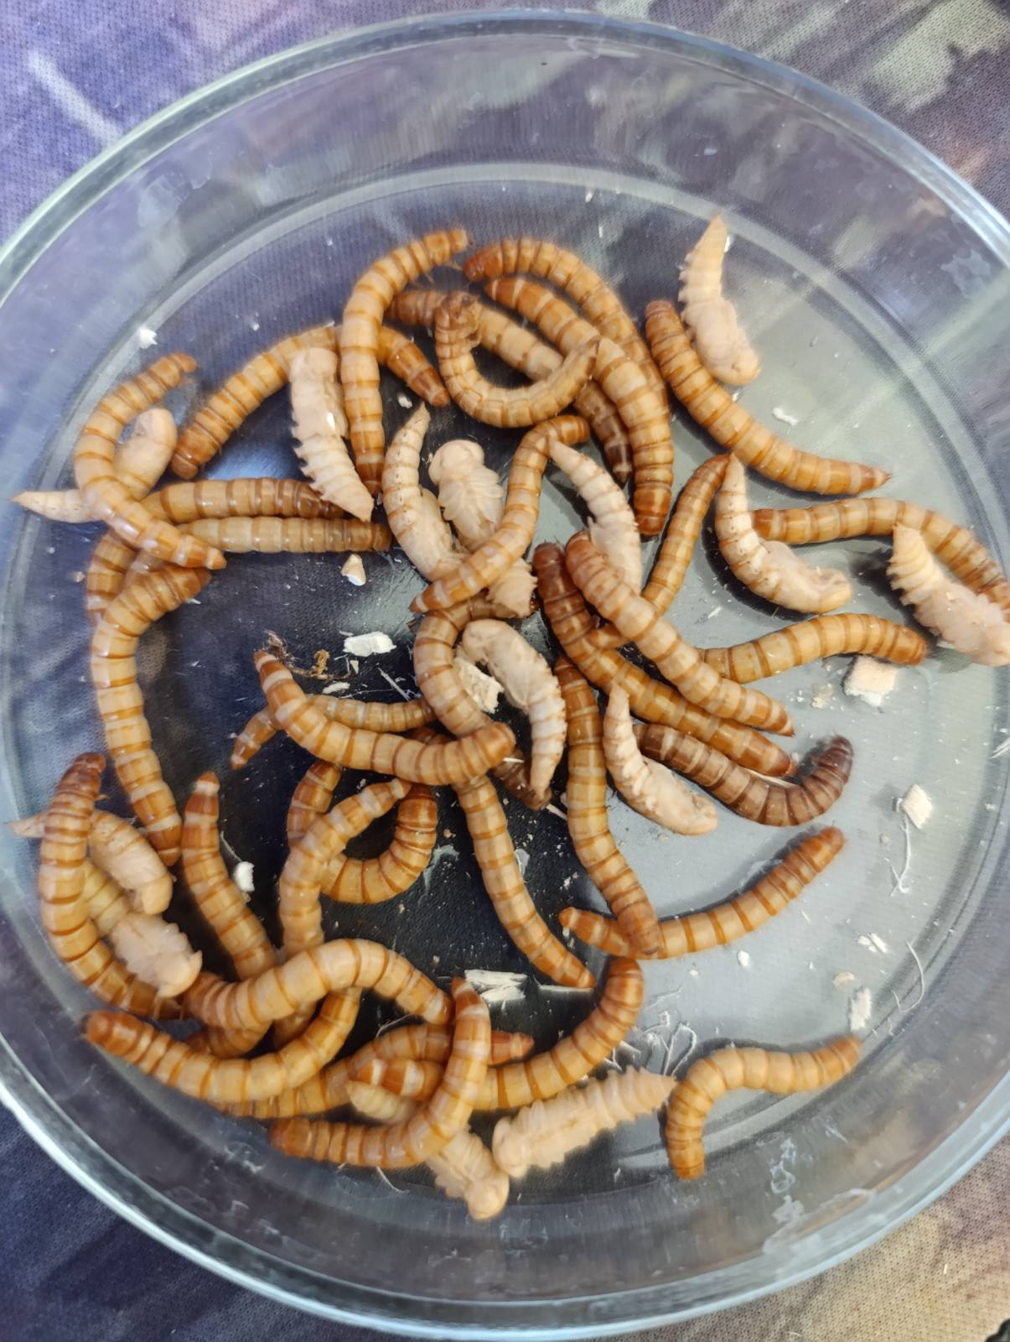
Хруща́к борошня́ний (Tenebrio molitor) — жук з родини чорнотілок.
імаго має чорне забарвлення, довжина тіла 12—16 мм. Личинки відомі як «Борошняні хробаки», вони жовті і пружні, до 30 мм завдовжки. Личинки Хрущака борошняного — шкідники продуктів рослинного походження. Разом з тим широко використовуються як корм для тварин і можуть споживатися людиною. Личинки Жука-хрущака (Борошняний хрущак) виявилися здатними перетравлювати пластик, у тому числі і полістирол, який майже не піддається переробці. Згідно з дослідженнями групи вчених з Бейханського та
Стенфордського університетів, личинки можуть бути корисними в боротьбі із забрудненням навколишнього середовища. Вчені встановили, що личинки за допомогою бактерій у кишечнику здатні переробляти пластик на вуглекислий газ та біомасу.

Slide 7
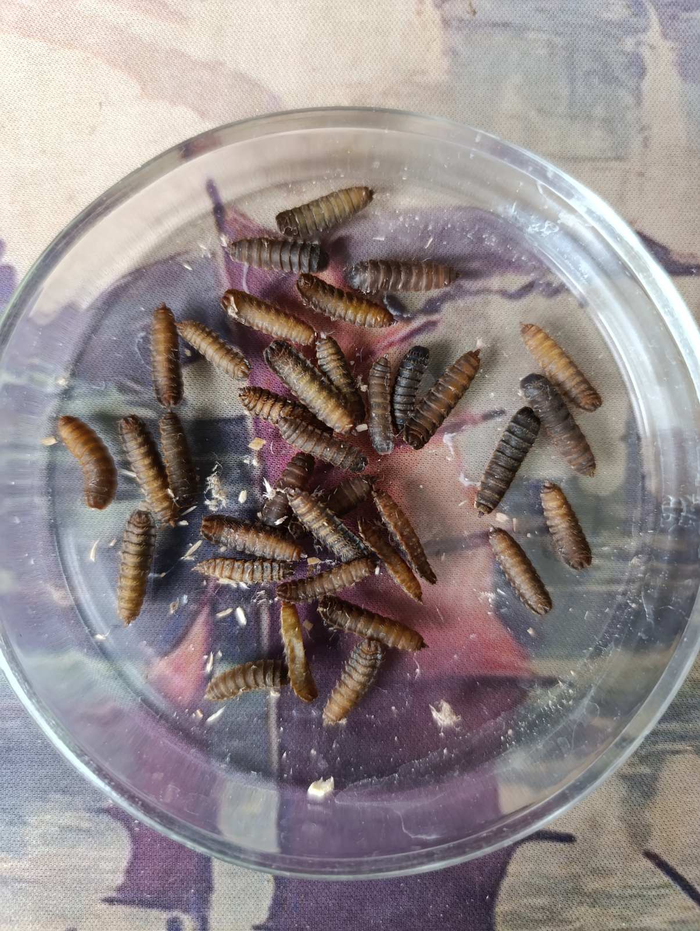
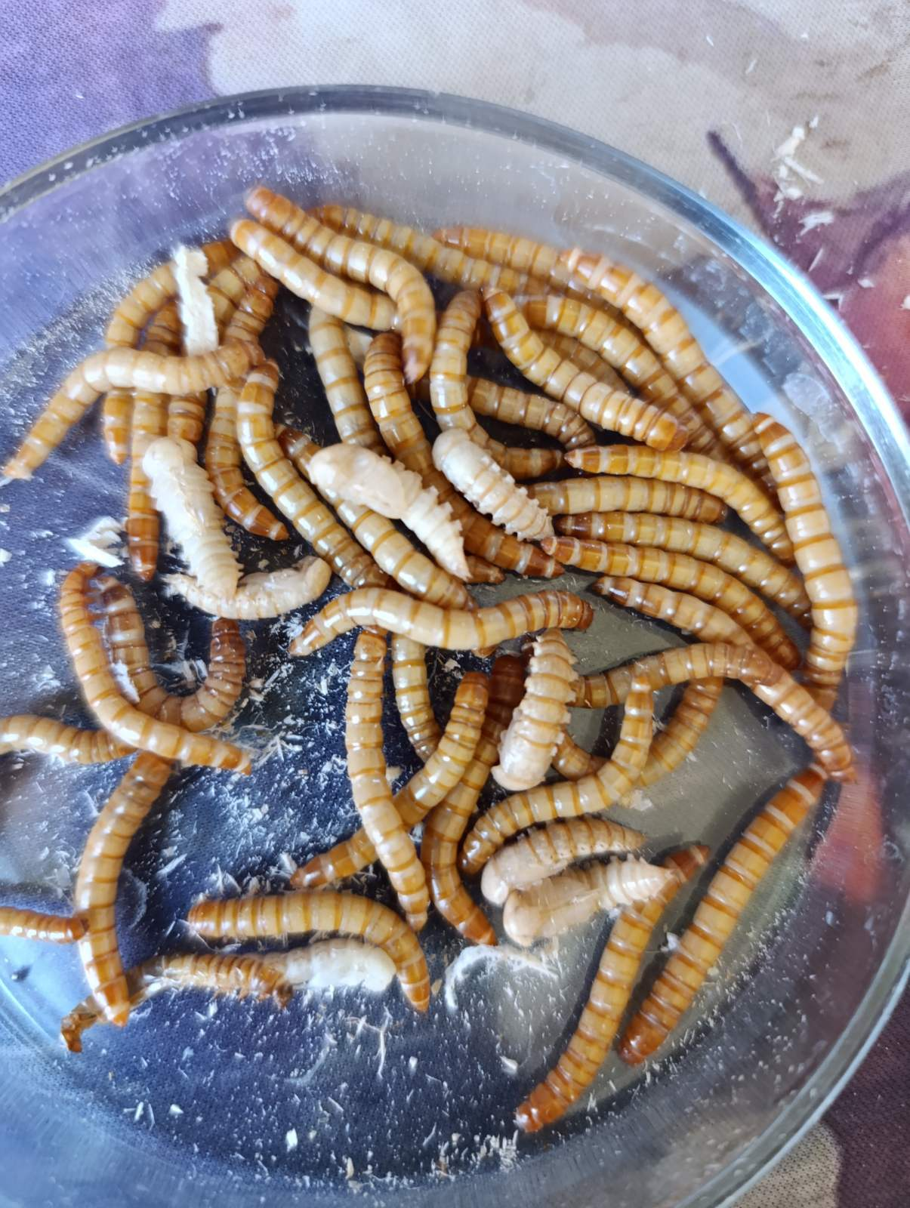
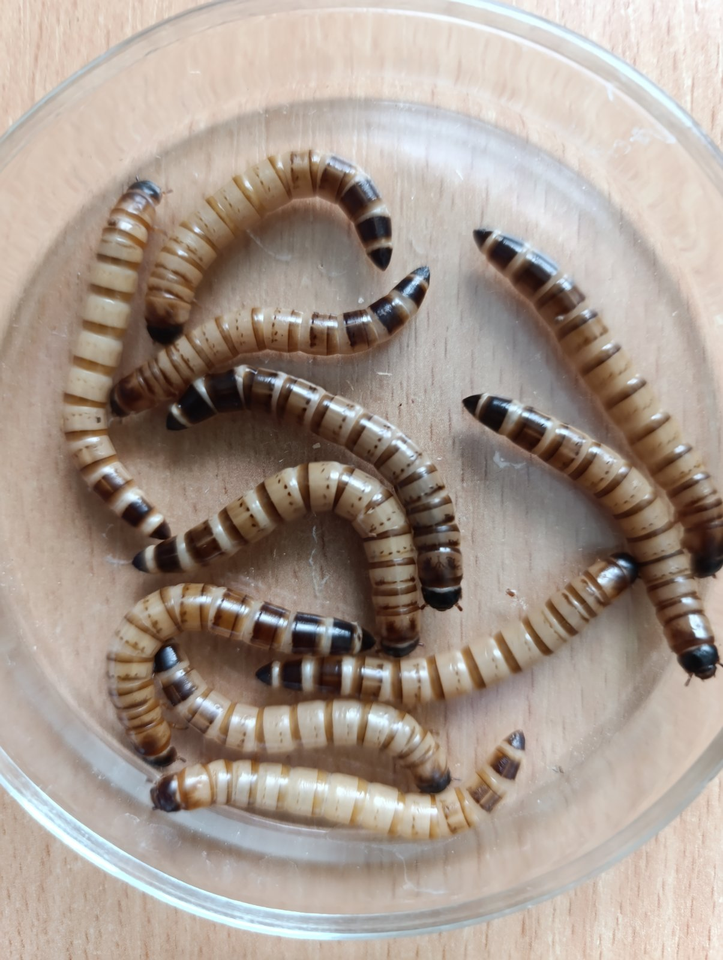
Умови проведення досліду
Дослід проводився у Путильському ліцеї (лаборантська) з дотриманням базових правил утримання комах.
Нашими об'єктами дослідження являлись:
Личинки Борошнистого хрущака (Tenebrio molitor)-500 шт.
Личинки Зоофобаса (Zophobas morio)-250 шт
Личинки Чорної левинки (Hermetia illucens)-750 шт.

Slide 8
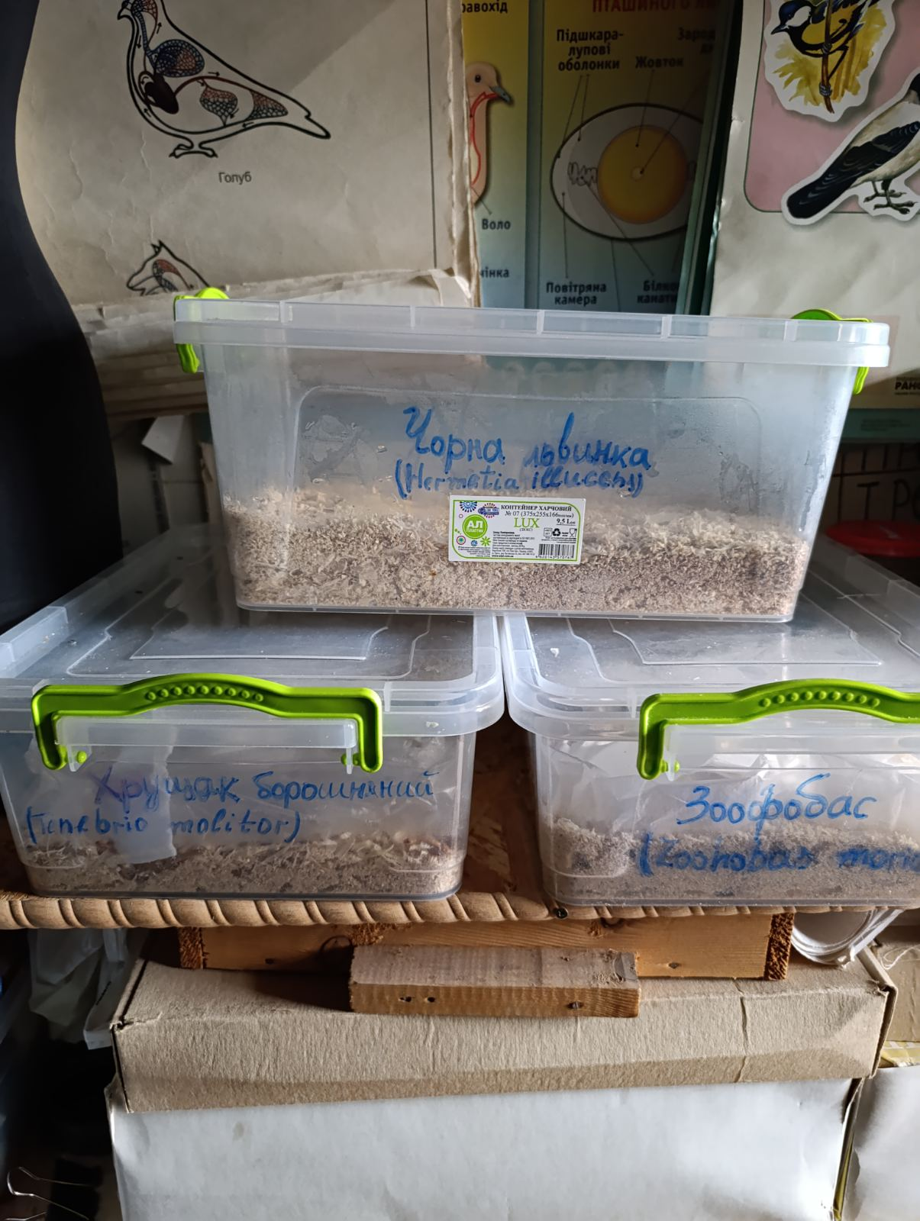
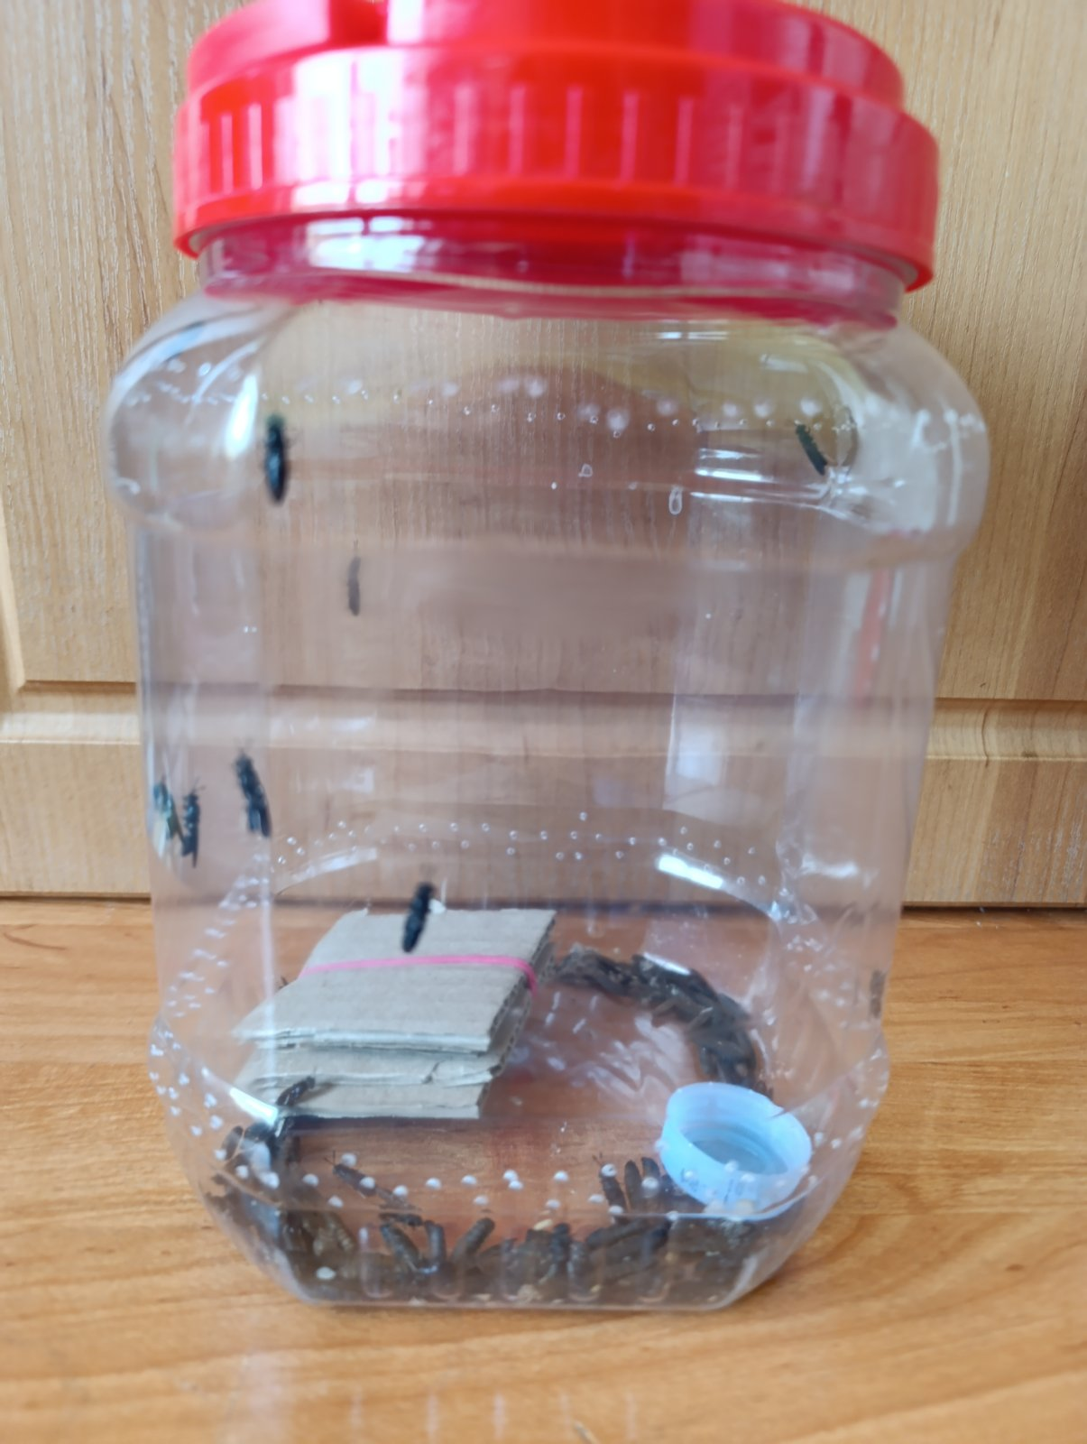
Для утримування личинок ми скористались прозорими пластиковими
ємностями з кришками та зробленими в них вентиляційними отворами для достатнього доступу кисню. В подальшому для імаго Чорної левинки окремо використовували пристосовані прозорі контейнери із отворами.

Slide 9
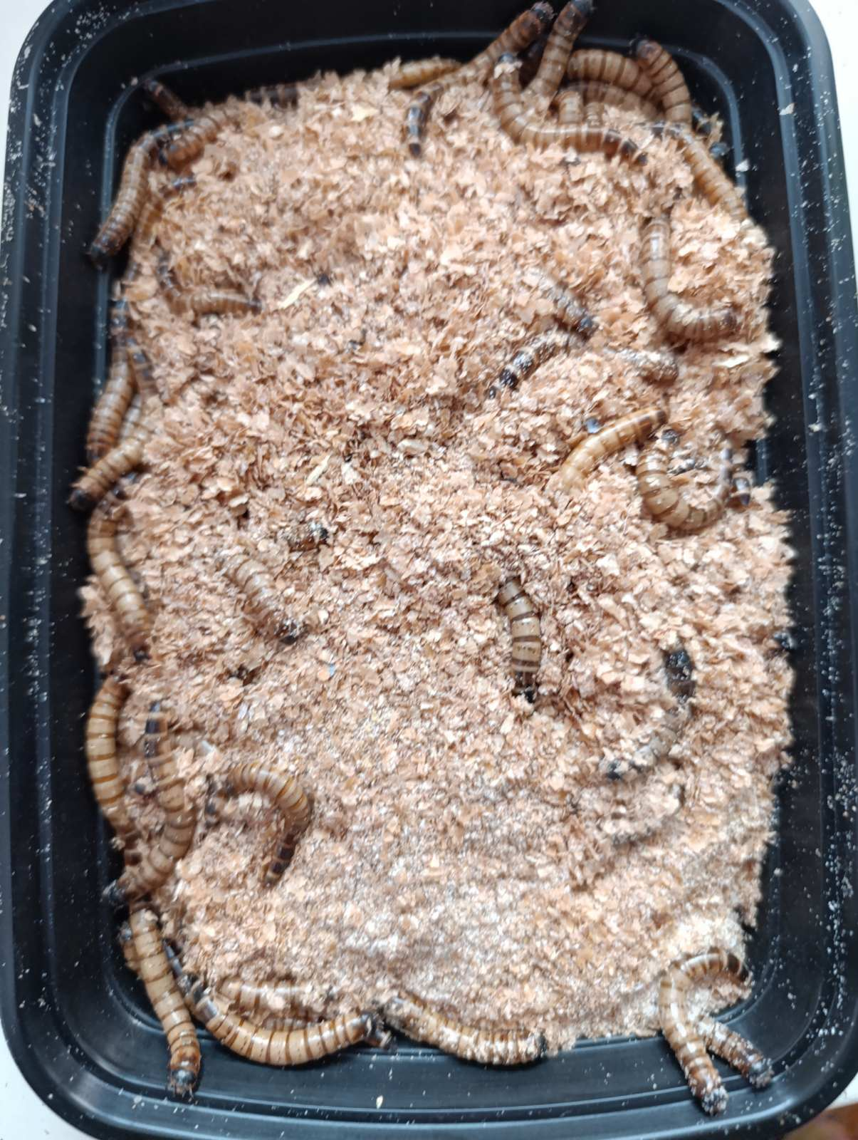
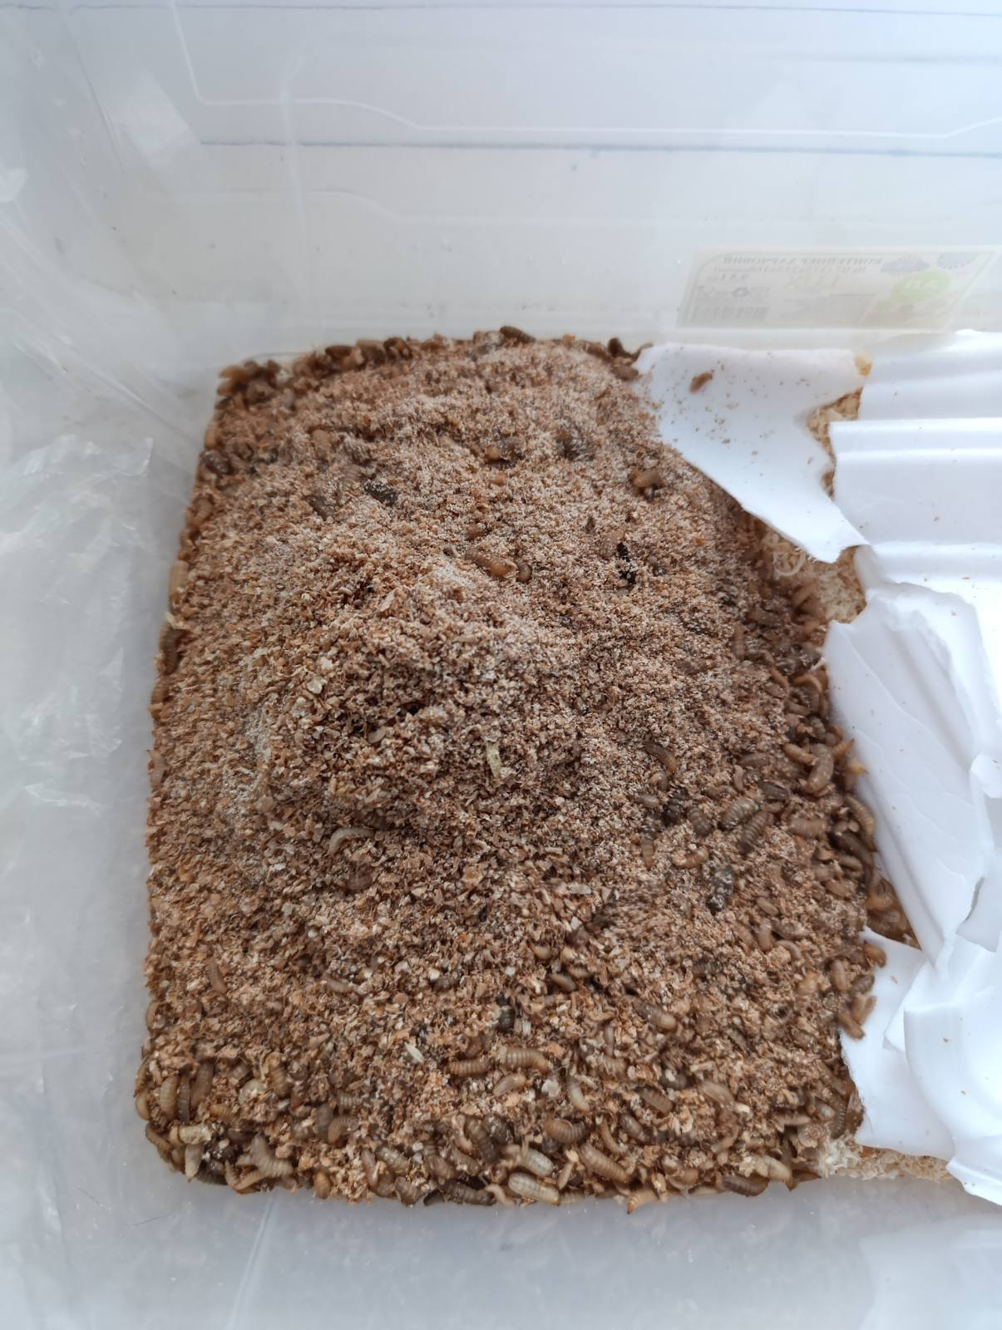
На дно контейнерів помістили тирсу для вбирання вологи. В процесі експерименту тирсу в ємностях з Зоофобусом і Борошнистим хрущаком довелося повністю видалити,замінивши на пінопласт та поліетиленові пакети. Причиною стало те,що личинки ”переключились” на споживання тирси , не звертаючи увагу на пластикові відходи.

Slide 10
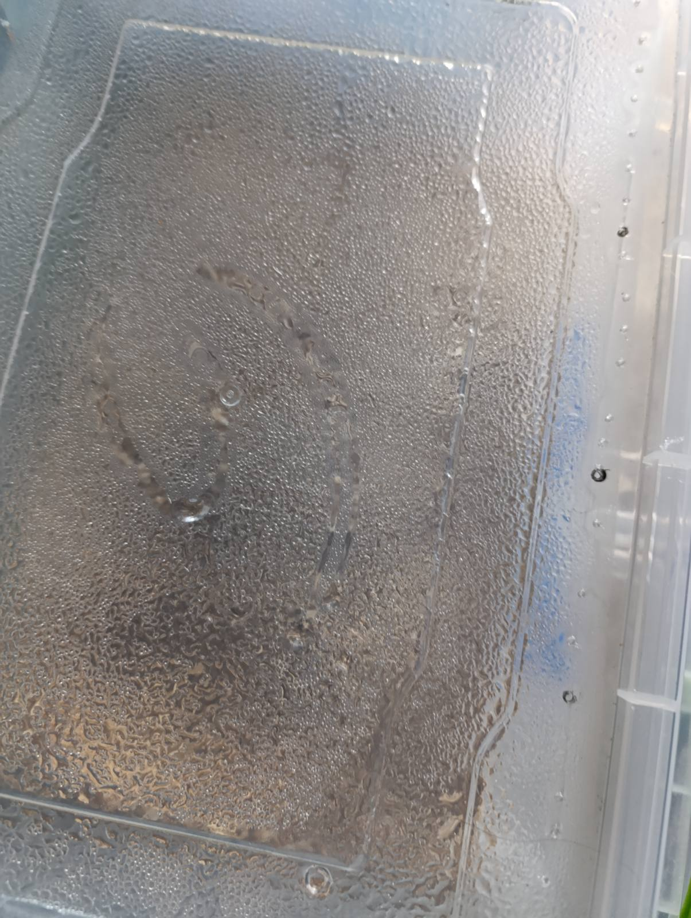
Впродовж всьго часу, проводились заміри температури. Личинки утримуались при кімнатній тмпературі, яка становила 22-26°C. Під час переселення личинок в контейнери температура становила 21–22 °C .
В подальшому спостеріналось підвищення температури 22-26°C
Температура вимірювалась за допомогою безконтактного градусника.
Підвищена температура спостерігалась у контейнері із личинками Чорної левинки 37°C так як вони в процесі переробки відходів виділяють значну кількість енергії в вигляді тепла та багато вуглексилого газу, внаслідок чого поживна маса розігрівалась.

Slide 11
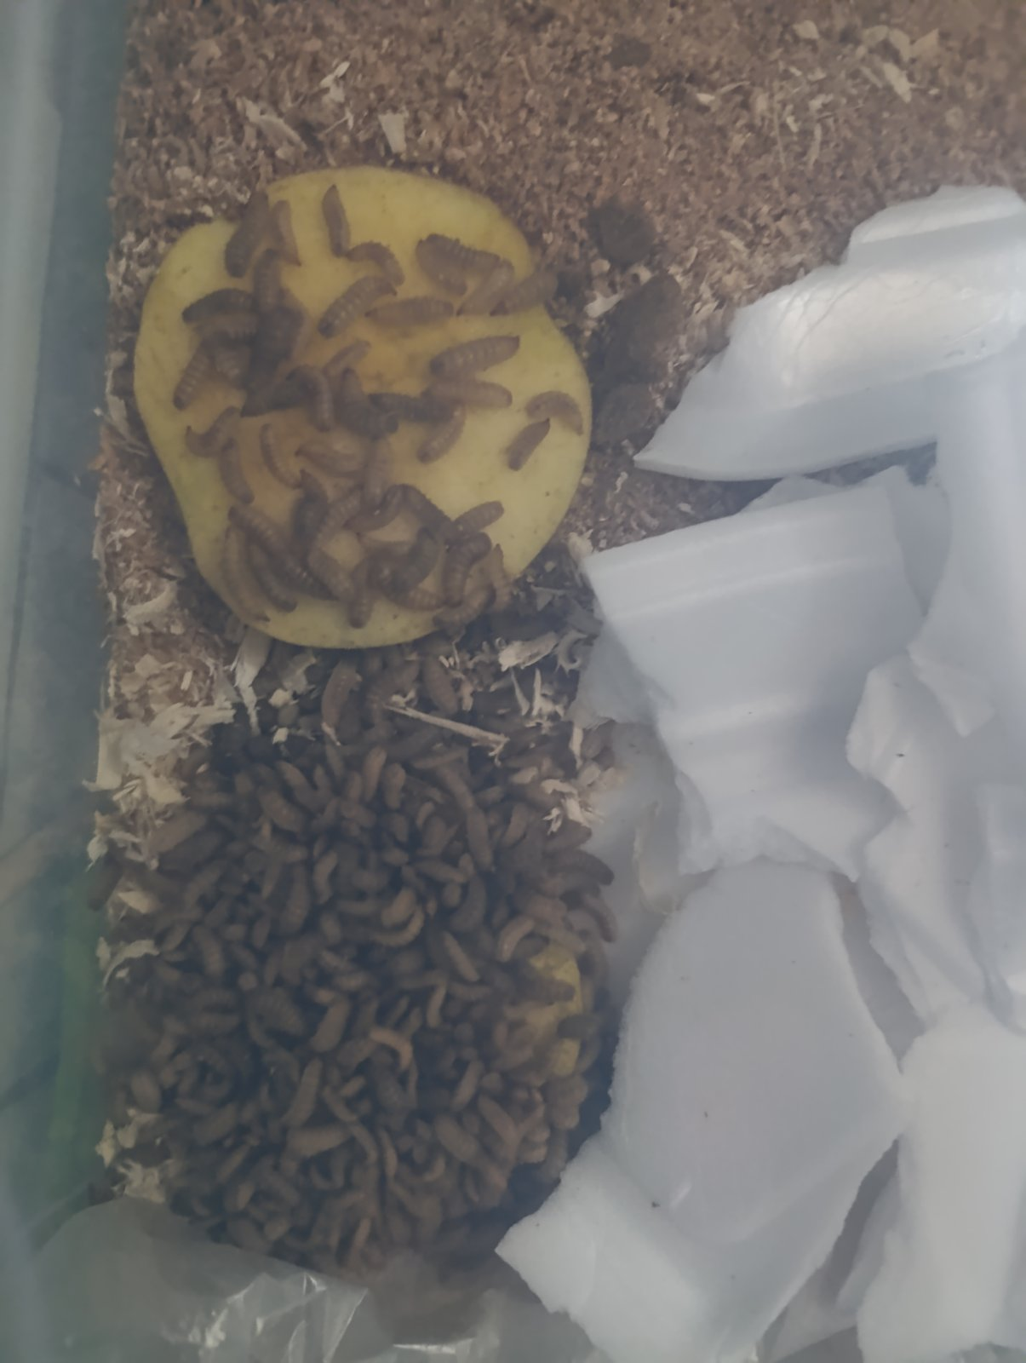
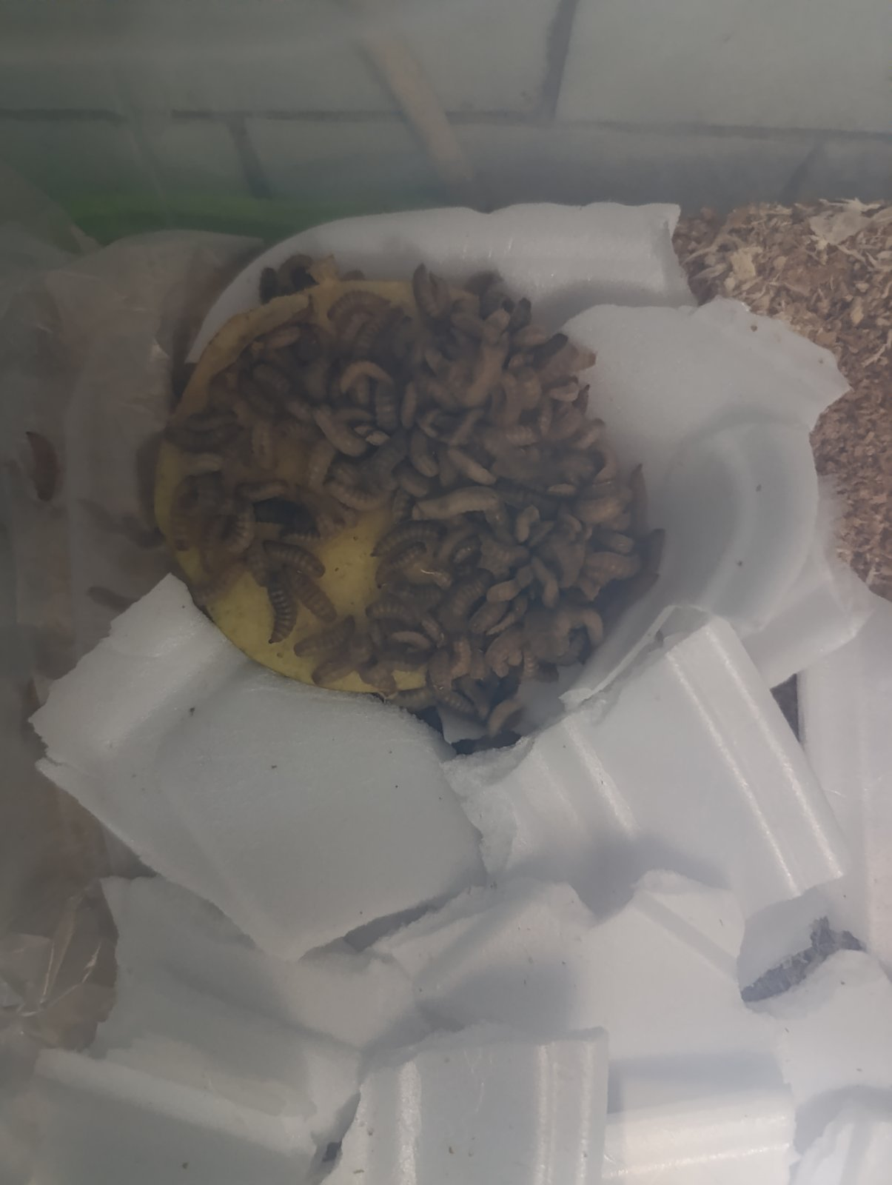
Для годування у Чорної левинки використовували органічні рештки (яблуко, картопляне лушпиння, хліб, морква, банани).Найкраще левинка справлялась із відходами які мали м‘яку структуру - це банани та яблука (також папір). На протязі двох тижнів левинка з'їдала один кілограм відходів.

Slide 12
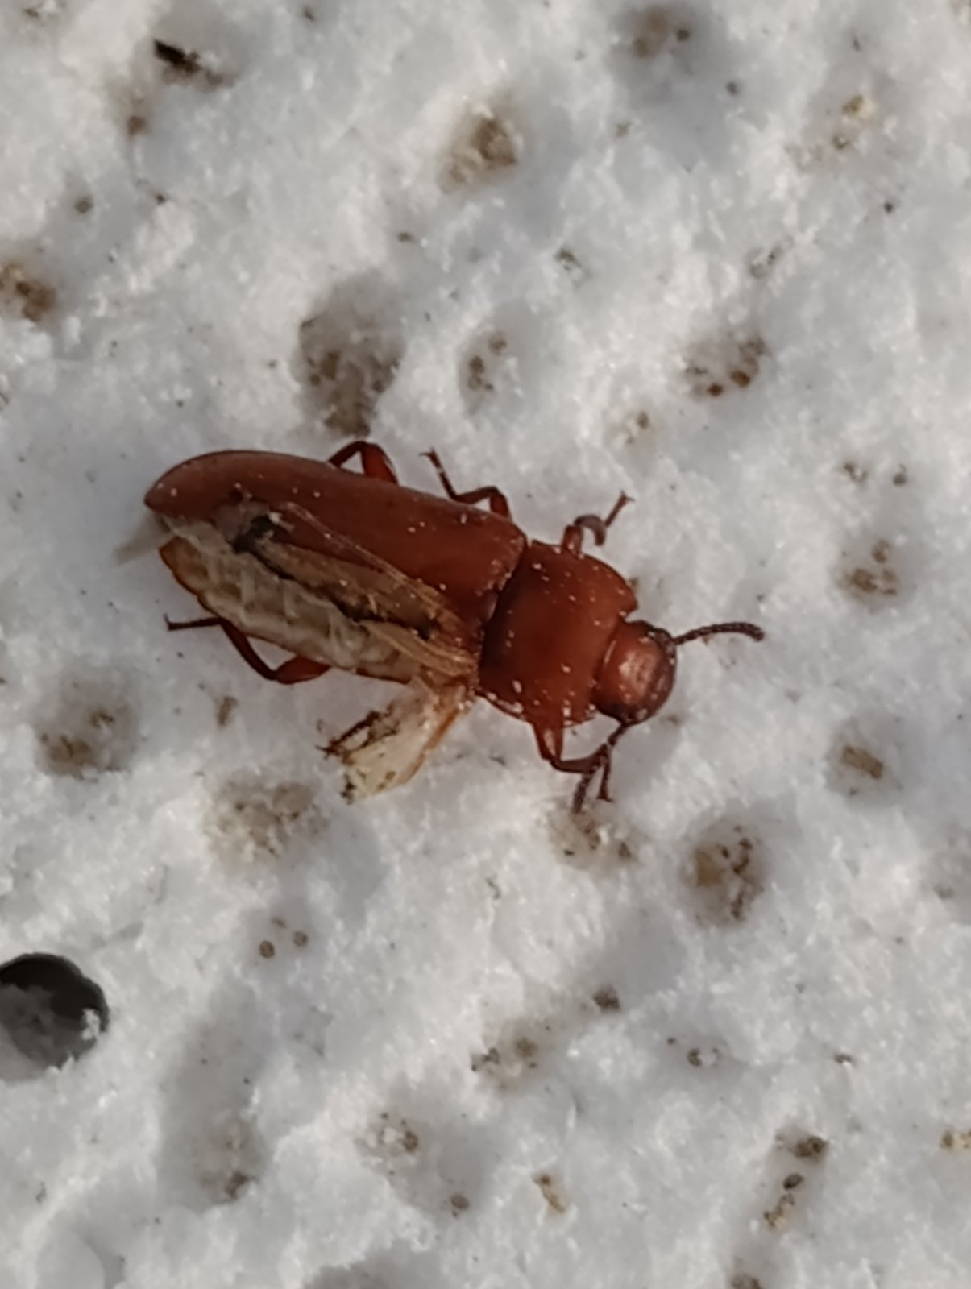
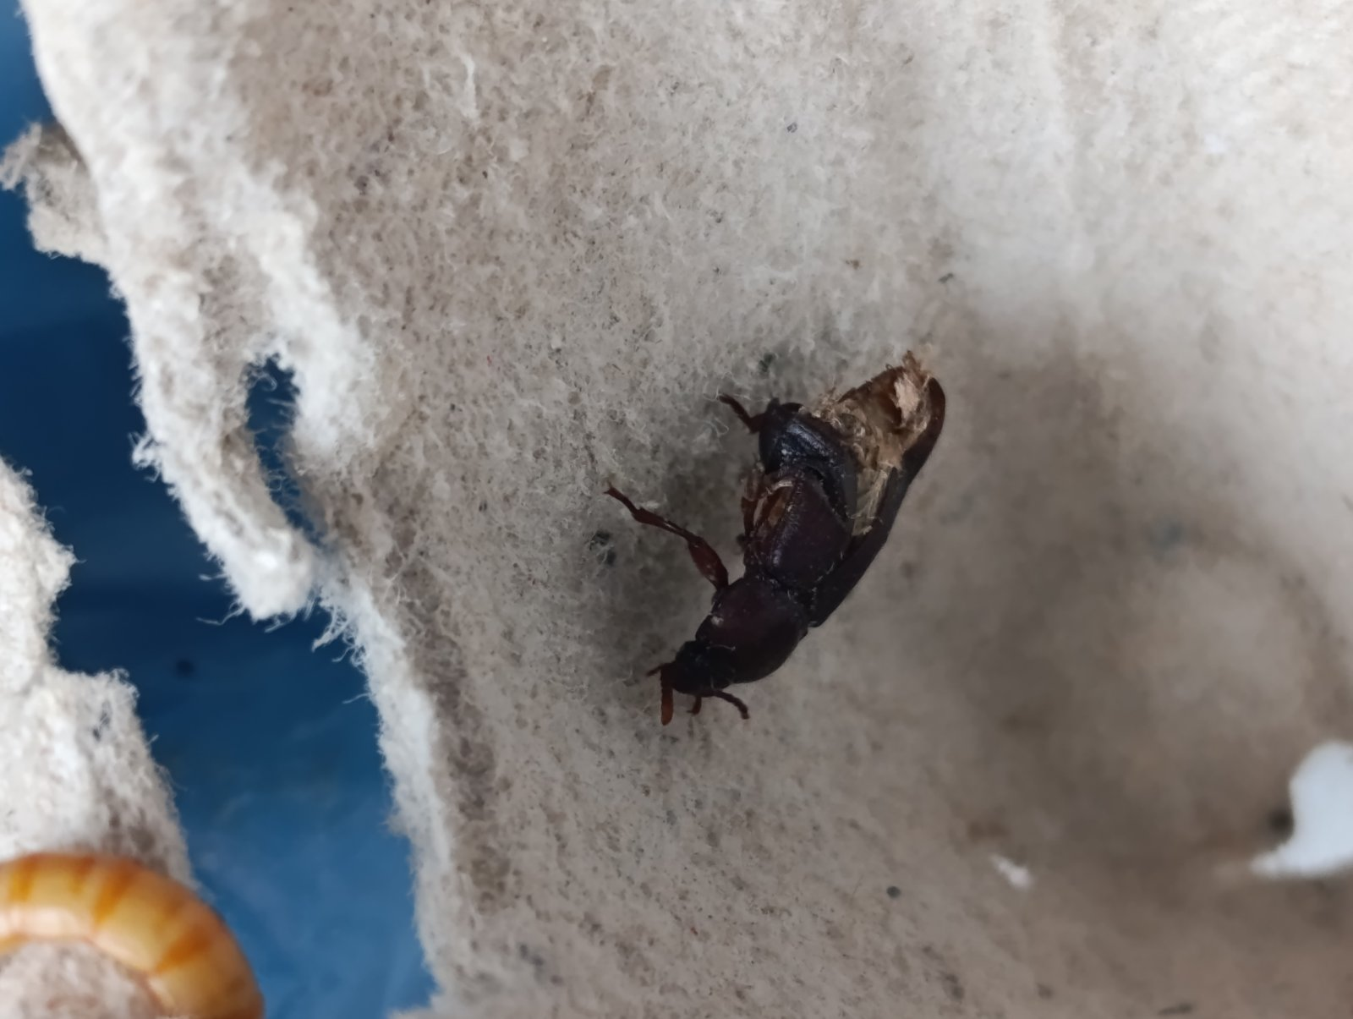
Тривалість дослідження: на даний час триває вже другий рік.
Проводилось щоденне спостереження та фіксація змін (окрім вихідних днів субота та неділя)
Ступінь споживання матеріалів. Зоофобос та Хрущак краще споживають пінопласт та поліетиленові пакети. Левинка краще “справляється” із органічними рештками.
Поведінка та активність личинок залишалась весь період експеримену на високому рівні. Серед Борошнистого хрущака відмічено випадки “канібалізму”, личинки під”їдали крила молодим жукам

Slide 13
Висновок
l У результаті проведеного дослідження було встановлено, що личинки жуків Борошнистого хрущака та Зоофобоса здатні частково переробляти пластикові відходи, особливо пінопласт (полістирол), Чорна левинка активно споживає органічні рештки.
l Найкращі результати спостерігалися при поєднанні пластикового матеріалу з органікою, що забезпечувало комахам додаткову енергію для життєдіяльності. Протягом 3–4 тижнів об’єм відходів помітно зменшився, а замість них утворився компостоподібний залишок.
l Отримані результати підтвердили гіпотезу про те, що жуки можуть слугувати природними біоутилізаторами, а використання таких організмів є екологічно безпечним та перспективним методом боротьби із забрудненням довкілля.
Це відкриває можливості для розвитку нових біотехнологій у сфері переробки сміття та зменшення пластикового навантаження на природу.

